Slide 1


ESTÁNDARES DE CALIDAD DEL SOFTWARE

Slide 2
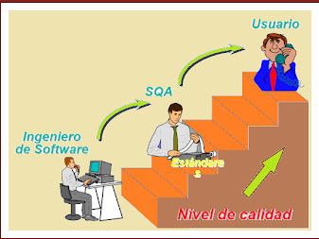
Los estándares de calidad de software hacen parte de la ingeniería de software, utilización de estándares y metodologías para el diseño, programación, prueba y análisis del software desarrollado, con el objetivo de ofrecer una mayor confiabilidad, mantenibilidad en concordancia con los requisitos exigidos, con esto se eleva la productividad y el control en la calidad de software, parte de la gestión de la calidad se establecen a mejorar su eficacia y eficiencia

Slide 3
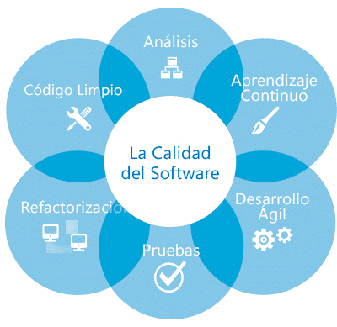
Los estándares definen un conjunto de criterios que guían la forma en que se aplican procedimientos y metodologías al software desarrollado, la certificación de calidad permite una valoración independiente de la organización, donde se demuestra la capacidad de desarrollar productos y servicios de calidad.

Slide 4

El objetivo de las organizaciones fabricantes de software, es producir software de buena calidad.
las organizaciones quieren ser capaces de desarrollar y entregar software confiable, a tiempo y apegado al presupuesto acordado con el cliente. Mientras que los clientes buscan que con certeza todo se cumpla.

Slide 5
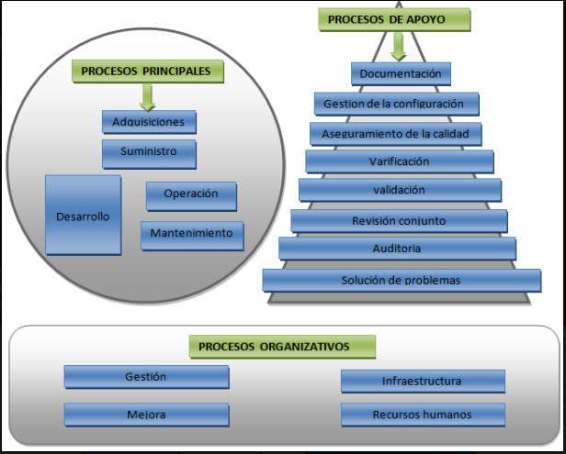
ISO 12207 – Modelos de Ciclos de Vida del Software
Estándar para los procesos de ciclo de vida del software de la organización, Este estándar se concibió para aquellos interesados en adquisición de software, así como desarrolladores y proveedores. El estándar indica una serie de procesos desde la recopilación de requisitos hasta la culminación del software.
El estándar comprende 17 procesos lo cuales son agrupados en tres categorías:
· Principales
· de apoyo
· de organización
Este estándar agrupa las actividades que se pueden llevar a cabo durante el ciclo de vida del software en cinco procesos principales, ocho procesos de apoyo y cuatro procesos organizativos

Slide 6
ISO 9000: Gestión y aseguramiento de calidad (conceptos y directrices generales).Recomendaciones externas para aseguramiento de la calidad (ISO 9001, ISO 9002, ISO 9003).
ISO 9001: Sistema de calidad- Modelo de aseguramiento de la calidad en diseño/ desarrollo producción, instalación y servicio.
Norma que se aplica a los sistemas de calidad (SGC), el cual se centra en todos los elementos de administración de calidad con los que una empresa debe contar, para tener un sistema efectivo que permita administrar y mejorar la calidad sus productos y servicios.

Slide 7
La estructura de la nueva ISO 9001:2015 incluye dos nuevos requisitos
Alcance
Referencias
Normativas
Términos y Definiciones
Contexto de la Organización
Liderazgo
Planificación
Soporte
Operación
Evaluación del Desempeño
Mejora

Slide 8
ISO 9002: Sistemas de calidad- Modelo de aseguramiento de la calidad en la producción e instalación.
La norma ISO 9002 evalúa todos los recursos humanos y técnicos y los procedimientos administrativos, que garantizan la operación continua y efectiva del sistema de calidad en una empresa. es necesaria la supervisión constante y el cumplimiento de especificaciones, las que servirán para documentar los procedimientos y aseguramiento que satisfacen los requisitos específicos del cliente. En el año 2000, ISO 9002 se unió a la norma ISO 9001, ya que eran similares. La norma ISO 9001 de aseguramiento de calidad estándar cubre tanto la producción, fabricación y partes de servicio de 9002, además de cubrir procesos de creación del diseño.

Slide 9
ISO 9003: Sistemas de calidad- Modelo aseguramiento de la calidad
Se enfatiza en los requisitos del sistema de calidad especificados en la ISO-9001 y en la ISO-9002 Son complementarios, Estas normas establecen requisitos que determinan que elementos tienen que comprender los sistemas de calidad, el deño de estas normas permiten que están sean genéricas.
La norma ISO-9003 se dedica a inspeccionar el producto final terminado, esta norma fue anulada por la publicación del 2000 de la norma ISo-9001.

Slide 10
ISO 9126 – Calidad del producto
El estándar ISO 9126 ha sido desarrollado en un intento de identificar los atributos clave de calidad para el software evalúa los productos de software, esta norma nos indica las características de la calidad y los lineamientos para su uso. El estándar identifica 6 atributos clave de calidad.

Slide 11
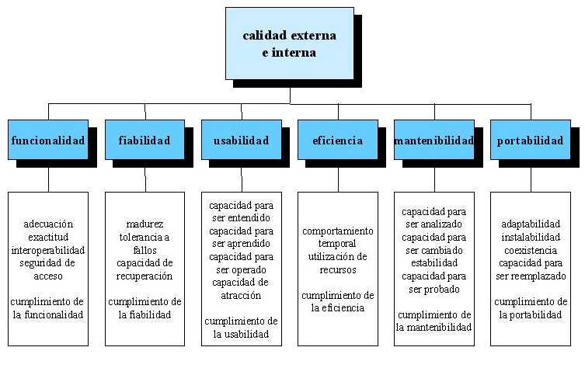

Slide 12
El modelo de calidad establecido en la primera parte del estándar, ISO 9126-1, clasifica la calidad del software en un conjunto estructurado de características y subcaracterísticas de la siguiente manera:
Funcionalidad – Un conjunto de atributos que se relacionan con la existencia de un conjunto de funciones y sus propiedades específicas. Las funciones son aquellas que satisfacen las necesidades implícitas o explícitas.
Idoneidad
Exactitud
Interoperabilidad
Seguridad
Cumplimiento de normas.
Fiabilidad– Un conjunto de atributos relacionados con la capacidad del software de mantener su nivel de prestación bajo condiciones establecidas durante un período establecido.
Madurez
Recuperabilidad
Tolerancia a fallos

Slide 13
Usabilidad Un conjunto de atributos relacionados con el esfuerzo necesario para su uso, y en la valoración individual de tal uso, por un establecido o implicado conjunto de usuarios.
Aprendizaje
Comprensión
Operatividad
Atractividad
Eficiencia Conjunto de atributos relacionados con la relación entre el nivel de desempeño del software y la cantidad de recursos necesitados bajo condiciones establecidas.
Comportamiento en el tiempo
Comportamiento de recursos

Slide 14
Mantenibilidad Conjunto de atributos relacionados con la facilidad de extender, modificar o corregir errores en un sistema software.
Estabilidad
Facilidad de análisis
Facilidad de cambio
Facilidad de pruebas
Portabilidad Conjunto de atributos relacionados con la capacidad de un sistema software para ser transferido desde una plataforma a otra.
Capacidad de instalación
Capacidad de reemplazamiento
Adaptabilidad
Co-Existencia

Slide 15
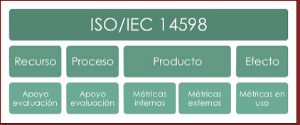
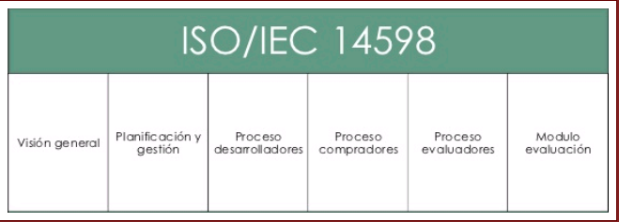
ISO 14598 – Evaluación de productos de software
La norma ISO/IEC 14598 es un estándar que proporciona un marco de trabajo para evaluar la calidad de todo tipo de producto software e indica los requisitos para los métodos de medición y el proceso de evaluación, proporcionando métricas y requisitos para los procesos de evaluación, a través de 6 etapas.

Slide 16
La norma define las principales características del proceso de evaluación:
Repetitividad.
Reproducibilidad.
Imparcialidad.
Objetividad.
Para estas características se describen las medidas concretas que participan:
Análisis de los requisitos de evaluación.
Evaluación de las especificaciones.
Evaluación del diseño y definición del plan de evaluación.
Ejecución del plan de evaluación.
Evaluación de la conclusión

Slide 17
La Norma ISO/IEC 14598 define el proceso para evaluar un producto de software, el mismo consta de seis partes:
ISO/IEC 14598-1 Visión General: provee una visión general de las otras cinco partes y explica la relación entre la evaluación del producto software y el modelo de calidad definido en la ISO/IEC 9126.
ISO/IEC 14598-2 Planeamiento y Gestión: contiene requisitos y guías para las funciones de soporte tales como la planificación y gestión de la evaluación del producto del software.
ISO/IEC 14598-3 Proceso para desenvolvedores: provee los requisitos y guías para la evaluación del producto software cuando la evaluación es llevada a cabo en paralelo con el desarrollo por parte del desarrollador.

Slide 18
ISO/IEC 14598-4 Proceso para adquirientes: provee los requisitos y guías para que la evaluación del producto software sea llevada a cabo en función a los compradores que planean adquirir o reutilizar un producto de software existente o pre-desarrollado.
ISO/IEC 14598-5 Proceso para avaladores: provee los requisitos y guías para la evaluación del producto software cuando la evaluación es llevada a cabo por evaluadores independientes.
ISO/IEC 14598-6 Documentación de Módulos: provee las guías para la documentación del módulo de evaluación.

Slide 19
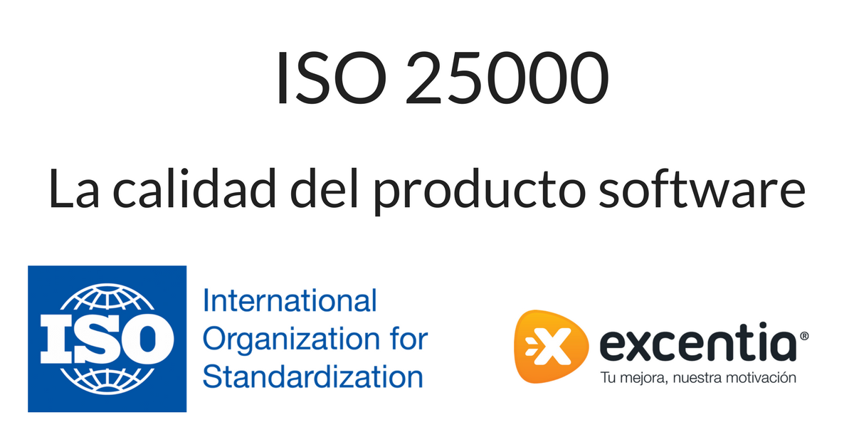
NORMA ISO/IEC 25000 (SquaRE)
ISO 25000:2005 (SQuaRE -Software Quality Requirements and Evaluation) es una nueva serie de normas que se basa en ISO 9126 y en ISO 14598 (Evaluación del software). Uno de los principales objetivos de la serie SQuaRE es la coordinación y armonización del contenido de ISO 9126 y de ISO 15939:2002 (Measurement Information Model). ISO 15939 tiene un modelo de información que ayuda a determinar que se debe especificar durante la planificación, performance y evaluación de la medición.

Slide 20
Su objetivo principal es guiar el desarrollo de los productos de software con la especificación y evaluación de requisitos de calidad. Establece criterios para la especificación de requisitos de calidad de productos software, sus métricas y su evaluación.
ISO/IEC 2500n. División de gestión de calidad. Los estándares que forman esta división definen todos los modelos comunes, términos y referencias a los que se alude en las demás divisiones de SQuaRE.
ISO/IEC 2501n. División del modelo de calidad. El estándar que conforma esta división presenta un modelo de calidad detallado, incluyendo características para la calidad interna, externa y en uso.
ISO/IEC 2502n. División de mediciones de calidad. Los estándares pertenecientes a esta división incluyen un modelo de referencia de calidad del producto software, definiciones matemáticas de las métricas de calidad y una guía práctica para su aplicación. Presenta aplicaciones de métricas para la calidad de software interna, externa y en uso.

Slide 21
ISO/IEC 2503n. División de requisitos de calidad. Los estándares que forman parte de esta división ayudan a especificar los requisitos de calidad.
ISO/IEC 2504n. División de evaluación de la calidad. Estos estándares proporcionan requisitos, recomendaciones y guías para la evaluación de un producto software, tanto si la llevan a cabo evaluadores, como clientes o desarrolladores.
ISO/IEC 25050–25099. Estándares de extensión SQuaRE. Incluyen requisitos para la calidad de productos de software “Off-The-Self” y para el formato común de la industria (CIF) para informes de usabilidad.

Slide 22
Al igual que la norma ISO/IEC 9126, este estándar define tres vistas
Vista interna: esta vista se ocupa de las propiedades del software como: el tamaño, la complejidad o la conformidad con las normas de orientación a objetos.
Vista externa: vista que analiza el comportamiento del software en producción y estudia sus atributos, por ejemplo: el rendimiento de un software en una máquina determinada, el uso de memoria de un programa o el tiempo de funcionamiento entre fallos.
Vista en uso: mide la productividad y efectividad del usuario final al utilizar el software.

Slide 23
La primera puede utilizarse desde las primeras fases del desarrollo, permitiendo detectar deficiencias en el software en edades muy tempranas del ciclo de vida del software.
La segunda, sin embargo, necesita que el producto software este completo y se utilizará por tanto en el pase a producción del producto, siendo muy dependiente de la máquina donde se ejecute.
Por último la tercera vista que también estudia el producto software finalizado será dependiente del usuario y estará condicionada a los factores personales del mismo.

